Slide 1
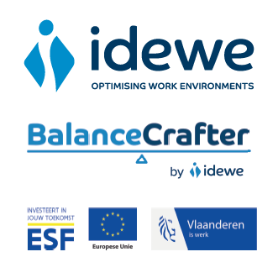
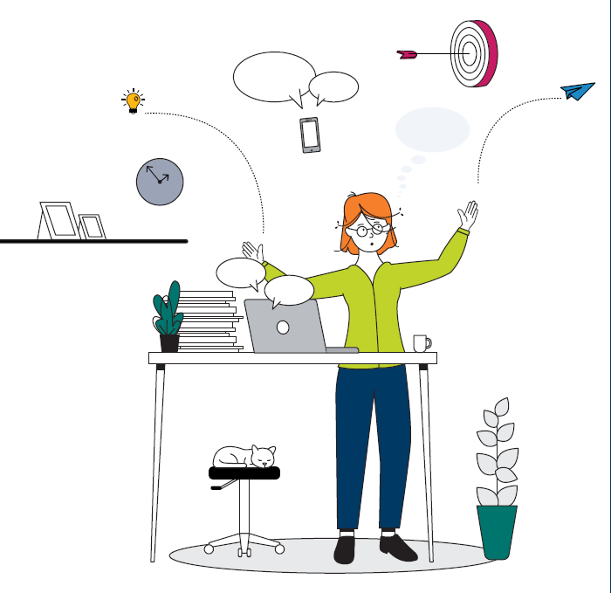

BalanceCrafter
De ontwikkeling van een dienstverlening om werk-privébalans te stimuleren
Whitney Van den Brande, Emma Boonen, Ellen Delvaux, Marjan Meeuwssen & Sofie Vandenbroeck
  Inleiding
  Werk-privébalans ~ WN, WG & maatschappij
  Nood aan interventies
      BalanceCrafter
  Methodiek
  Human Design Thinking Methodiek:
      Interviews, focusgroepen, online vragenlijst
  Resultaten
Online & Real life dienstverlening:
    Trainen van vaardigheden
    Includeren van maatregelen op organisatieniveau
    Aandacht voor kwetsbare groepen

